Slide 1
KINGO
Navigation
By 임명섭, 여혁수

Slide 2
배경 및 목적
1530m
861m
1103m
구글 네이버 다음
ex) 기숙사 신관 → 반도체관

Slide 3
배경 및 목적
성균관대학교 자연과학캠퍼스에 최적화된 내비게이션 제작
바쁜 대학생들에게 효율적인 시간활용
(최단시간, 최단거리)
- 신입생, 방문객에게 보다 정확한 길안내
지름길, 건물통과 등을 활용한 효율적인 길 탐색
→ 152개의 위치 정보
→ 보다 정밀한 분석
732m
KINGO Navigation

Slide 4
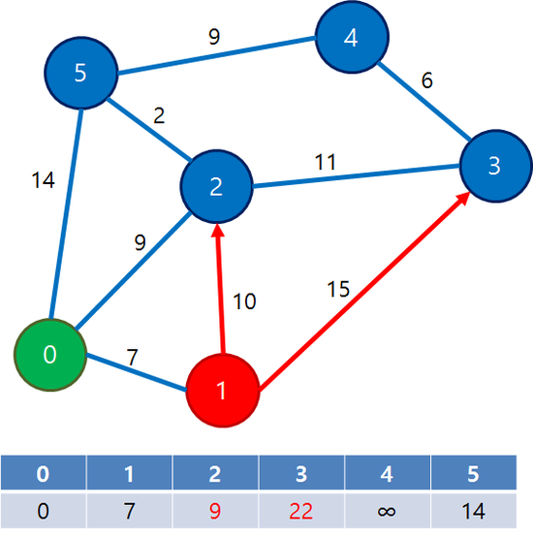
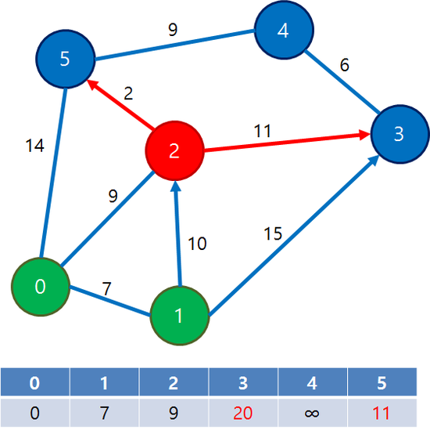
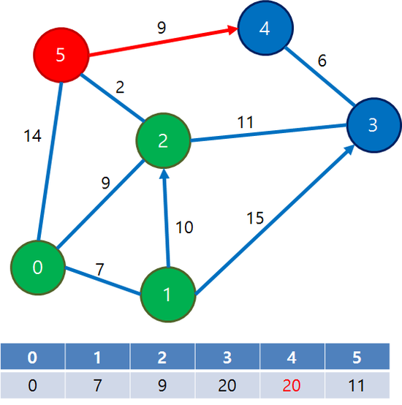
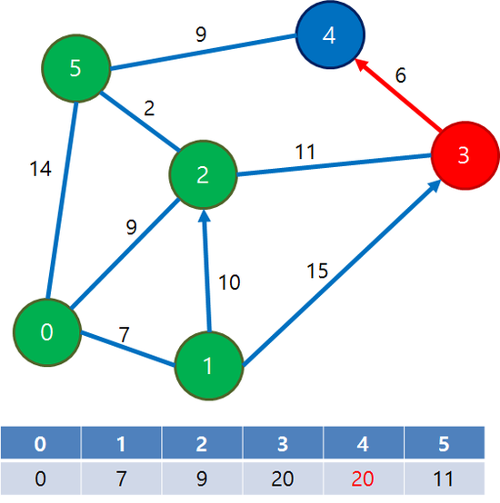
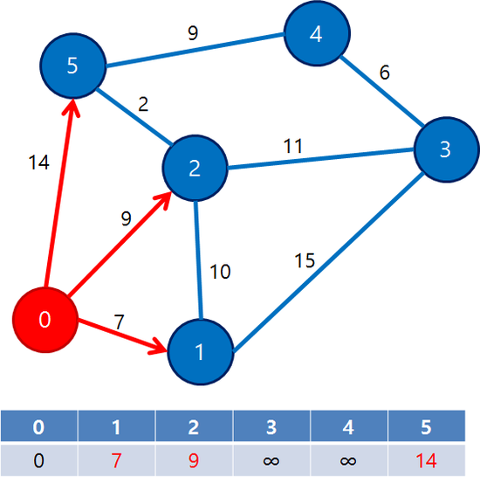
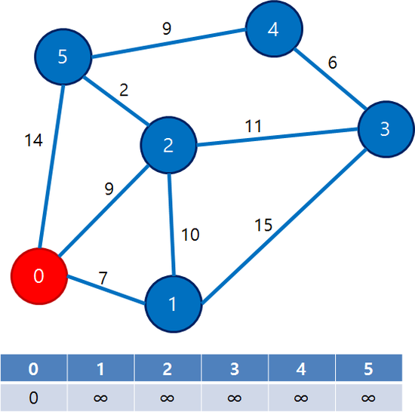
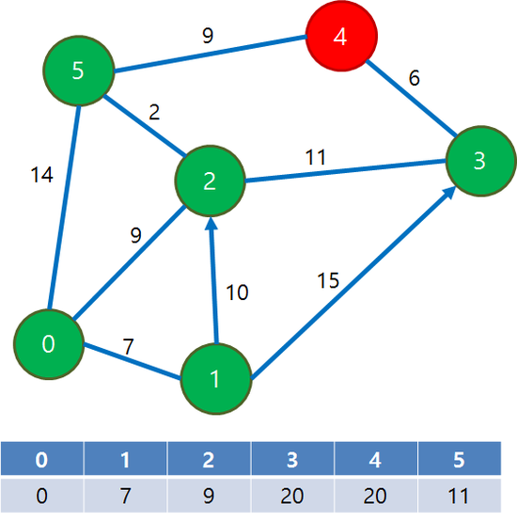
배경 지식
Dijkstra Algorithm
최단경로 계산 알고리즘
Turtle
screen.bgpic(“file_name”) : 파일 “file_name” 을 배경에 띄움
turtle.goto(x,y) : ‘x’ , ‘y’ 의 위치로 이동
turtle.dot(r,color) : ‘r’ 크기의 ‘color’ 색 원을 그림
turtle.speed(x) : 속도를 ‘x’ 로 바꿈
turtle.write(x) : ‘x’ 를 배경에 씀

Slide 5
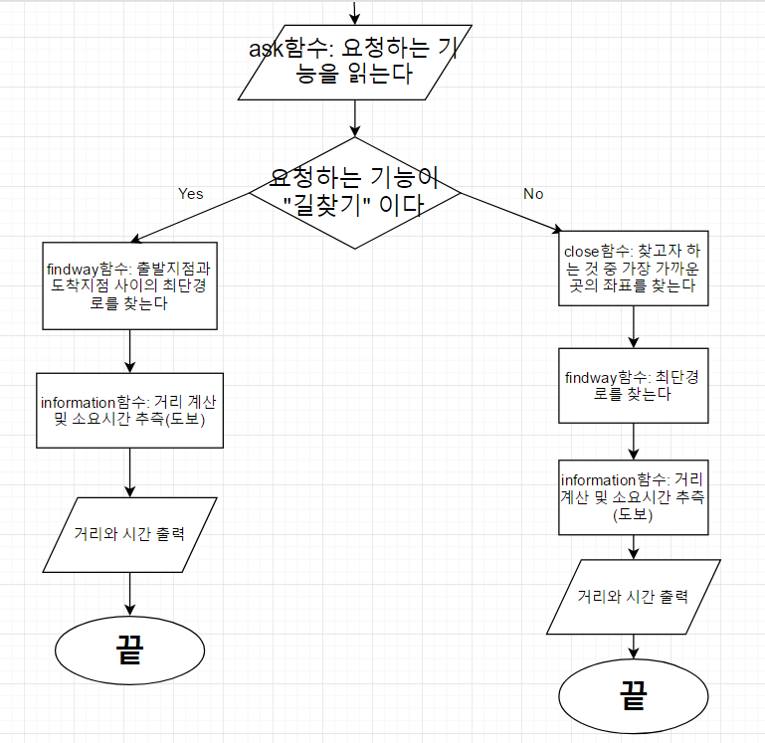
Overall
flowchart

Slide 6
코드 설명 – 길찾기
def find_way (start,finish) :
inf = float(10000000000)
dist = [inf]*300 # 초기의 거리 값을 아주 큰 값으로 설정
check = [0]*153 # Dijkstra Algorithm에서 정점의 방문 여부 확인 초기값
dist[start] = 0
v[start] = -1 # 시작지점의 값을 -1로 설정
m = start # m은 시작지점
temp = 0

Slide 7
코드 설명 – 길찾기 : Dijkstra Algorithm
for k in range (152): #Dijkstra Algorithm
min=inf
for i in range (1,153):
if check[i]==0:
if connect[m][i]==1: #만약 인접해 있다면
if dist[i]>dist[m]+math.sqrt(math.pow(map[i][0]-map[m][0],2)+math.pow(map[i][1]-map[m][1],2)):
#x좌표 차이 제곱+y좌표 차이 제곱 에 제곱근 : 거리
dist[i]=dist[m]+math.sqrt(math.pow(map[i][0]-map[m][0],2)+math.pow(map[i][1]-map[m][1],2))
# dist[i]값을 더 짧은 값으로 변경해준다.
v[i]=m # v라는 일차원 배열에 인접한 지점들이 인덱스가 되는 배열값에 m값을 넣어준다.
for i in range (1,153):
if check[i]==0:
if min>dist[i]:
min=dist[i]
m=i
check[m]=1 # 거리가 짧은 것 부터 경로를 더 써나가기 시작한다.

Slide 8
코드 설명 – 경로 탐색
k = finish # 도착 지점이 k에 들어간다
while k != -1: #시작지점으로 돌아갈 때 까지 while 문을 실행한다
path.append(k) # 경로에 추가
k = v[k] # 전 경로를 추적한다.
temp = temp+1

Slide 9
배운 점과 느낀 점

Slide 10

Q&A

